Slide 1

胸科手术的麻醉
中南大学湘雅医院麻醉科
贺正华

Slide 2
要 求
☆掌握 剖胸及侧卧位时呼吸、循环病理生
理的改变
☆掌握 剖胸手术病人麻醉前的评估和准备及
胸科手术麻醉的特点及基本要求
☆熟悉 单肺通气的生理变化及单肺通气
的术中管理
☆熟悉 常见胸科手术的麻醉处理

Slide 3
胸科手术麻醉的发展历史
☆早在1913年第一台开胸及肺叶切除术在气
管镜协助下应用气管内麻醉完成的
☆ 1930年开始采用气管内导管
☆ 1940年麻醉喉镜使气管内麻醉和间断正压
通气逐渐普及，促进了胸外科的发展

Slide 4
胸科手术麻醉的发展历史
☆具有重要临床价值的肌松药促进了控制性通气的应用
☆ 50年代开始使用双腔管，使肺脓肿，大咯血等湿肺病人能够安全地进行手术
☆ 70年代以后血流动力学及呼吸的监测在麻醉中的应用，更使胸科手术的麻醉有了安全的保障

Slide 5
第一节 剖胸和侧卧位对呼吸循环的影响
Effects of the Lateral Decubitus Position
and the Open Chest on Respiration and Circulation

Slide 6
1、开胸后呼吸生理改变
Respiratory physiologic changes after open chest
开胸侧肺萎陷 (lung collapse)
原因：胸膜腔负压消失、肺泡萎陷
影响：肺泡通气及弥散面积锐减
（达正常面积的50%），肺萎陷
和缺氧可致缺氧性肺血管收缩（HPV）,
HPV代偿有限，可致开胸侧通气/灌注（V/Q）
比例失调，继而造成低氧血症、呼吸性酸中毒

Slide 7
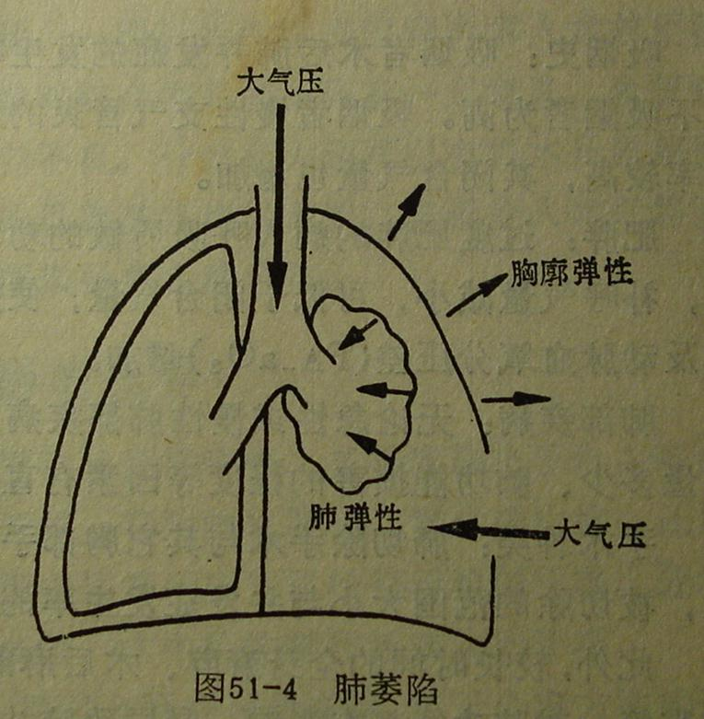

Slide 8
2、纵隔移动及摆动( Mediastinal Shift )
纵隔移动的原因：
吸气时：
健侧胸腔负压增大，使纵隔移向健侧
呼气时：
健侧胸膜腔负压值减小促使纵隔移向
开胸侧，呼吸愈剧烈，纵膈摆动愈明
显，对循环的影响愈大

Slide 9
纵隔移动及摆动( Mediastinal Shift )
概念：随呼吸两相的变动使纵隔左右来回移
动，称为纵隔摆动。纵隔摆动的幅度
与呼吸运动度及肺组织的弹性和顺应
性有关。
影响：纵隔摆动造成呼吸困难与低氧；心腔
大血管的扭曲致静脉回流受阻，回心
血量减少，心排血量降低。
气管内插管控制呼吸可以消除

Slide 10
3、反常呼吸及摆动气 ( Paradoxic Respiration )
概念：开胸引起纵隔摆动，亦产生肺内气体的摆动。
吸气时部分气体从开胸侧肺被“吸”入健侧肺，
呼气时部分气体从健侧肺“呼”入开胸侧肺，
则开胸侧肺的膨胀与回缩动作和正常呼吸时完全相反,
此种情况称为反常呼吸。

Slide 11
反常呼吸及摆动气 ( Paradoxic Respiration )
来往于两侧肺之间的气体
称为“摆动气”(shift gas)
摆动气为无效腔气体（不参加交换）
气流量的多少取决于胸壁开口大小
气体量增加时可导致缺氧和二氧化碳蓄积
反常呼吸的严重程度与摆动气量
及气道阻力成正比

Slide 12
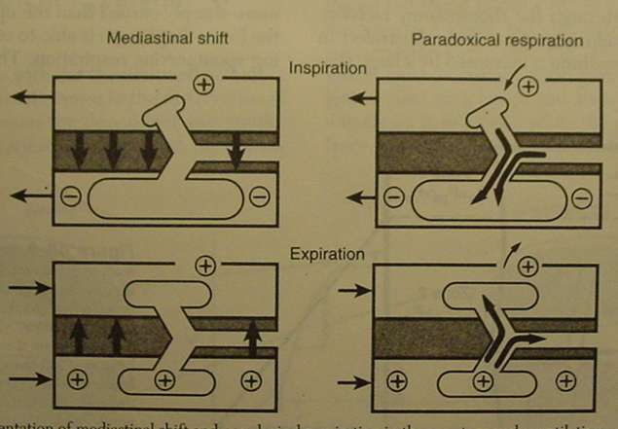

Slide 13
开胸后对循环功能的影响
The effect of cardiovascular function after Open chest
心排血量降低( cardiac output decreased )
★胸膜腔负压消失致腔静脉回流减少，右室前
负荷降低
★心脏随纵隔摆动，腔静脉入口处扭曲，阻碍
腔静脉回流
★萎陷肺血管床阻力增加，左心回心血量减少，
左室前负荷降低
★手术操作直接压迫心脏及大血管

Slide 14
开胸后对循环功能的影响
心律失常( cardiac arrhythmias )
胸外科手术中常见的心律失常
主要有窦性心律失常（过速、过缓甚至窦
性停搏均可发生）、室上性心动过速、房
颤、房扑等；偶见：束支传导阻滞（多于
术前即存在）、室颤甚至心跳骤停。

Slide 15
心律失常
( cardiac arrhythmias )
原因：
★心排血量减少，血压下降影响心肌血供
★呼吸紊乱致低氧二氧化碳蓄积
★手术操作对心脏或大血管的直接刺激、
压迫、牵拉。室上性心动过速常见，严
重者有室性心律失常，甚至心跳骤停

Slide 16
侧卧位对呼吸生理的影响
清醒状态下侧卧位
卧侧肺通气量 ＞ 对侧
卧侧肺血流量 ＞对侧
(function residual capacity; FRC下降
V_{A}／Q比 基本正常)

Slide 17
侧卧位对呼吸生理的影响
全麻下侧卧位
膈肌收缩功能下降或消失
纵隔压迫卧侧肺
V_{A}／Q比失常：卧侧肺V_{A}／Q下降
上侧肺V_{A}／Q升高
卧侧肺通气下降
卧侧肺血流增加

Slide 18
第二节 麻醉前评估与准备
☆必要性
  ★肺部并发症最常见
  ★围术期死亡率居第二位
  ★肺功能异常者并发症是正常者23倍
  （切除肺病变，肺通气面积↓；手术操作肺
  损伤，出血、水肿↑；术后疼痛，分泌物
  坠积或肺不张等.)

Slide 19
麻醉前评估
一般情况
临床病史和体征及影像学检查
肺功能测定及血气分析

Slide 20
一般情况的评估
术后肺部
并发症的
风险因素
年龄超过
60岁
肥胖
手术范围大
时间大于
3小时
手术种类
吸烟

Slide 21
临床病史及影像检查
★有无呼吸困难
★有无哮喘，发作和治疗情况
★有无咳嗽、胸痛、咳痰
★有无吞咽困难
★胸片、 CT

Slide 22
临床体征
★有无紫绀或杵状指
★有无气管移位
★有无插管困难征象
★综合辅助检查有无肺不张和气胸
★有无喘鸣和干、湿啰音
★有无感冒、发烧

Slide 23
肺功能测定
★屏气试验
★吹气试验
★“平板运动试验”
★临床常用的指标（TVC、FEV₁、FVC、FEV₁/ FVC、MVV）

Slide 24
肺功能测定
☆FEV(用力呼气量) TVC
☆FEV₁: 第一秒用力呼出气量
☆FVC (用力肺活量):
受试者从最大吸气末开始快速用力呼气,所呼出
的最大气量
☆FEV₁/ FVC:80%以上正常，低于70%为异常，低于
60%实施麻醉宜谨慎

Slide 25
肺功能测定
☆ MVV：FEV₁x35, 正常100-120 L/min
☆通气储量百分比：
（最大通气量-平静通气量）/最大
通气量 x100%，正常>93%,
<86%表示肺通气储备功能不足，
<70%则术后可能发生呼吸功能不全

Slide 26
肺功能测定
  ★ FVC<50%， FEV₁/ FVC < 50%，肺切除术的预后差
  ★ FEV₁/ FVC < 60%，术后并发症发生率高
  ★如术前FEV₁/ FVC < 50%、FEV₁ <2L、MVV < 50%预计值、PaCO₂ >45mmHg、RV/TLV(余气量/肺总量） > 50%，全肺切除术后风险↑

Slide 27
肺功能测定
  全肺切除术的患者术前肺功能测定
  最低限度应符合以下标准：
  ★ FEV₁ > 2L 、 FEV₁/ FVC > 50%
  ★ MVV >80L/min或>50%预计值
  ★ RV/TLC < 50%，预计术后FEV₁ > 0.8L
  不符合上述标准应行分侧肺功能测定

Slide 28
肺功能测定
  ★平均肺动脉压< 35mmHg
  ★运动后PaO₂ > 45mmHg
  运动时最大氧摄取量（VO_{2max} > 20ml/(kg.min)

Slide 29
血气分析
★ PaO₂ 肺的氧合情况
★ PaCO₂ 肺通气功能
★ A-aDO₂ 肺换气功能

Slide 30
麻醉前准备
★停止吸烟
★控制肺部感染，尽力减少痰量
★保持气道通畅，防治支气管痉挛
  常用的解痉和扩张支气管药：
  1）氨茶碱 2）肾上腺糖皮质激素 3）色甘酸钠
  4）β₂受体激动药

Slide 31
麻醉前准备
★锻炼呼吸功能
★低浓度氧吸入
★对并存的心血管方面情况进行处理

Slide 32
第三节 胸科手术麻醉的特点及处理

Slide 33
一、胸科手术麻醉的基本要求
  ★消除纵隔摆动和反常呼吸
  控制通气全身麻醉
  ★避免肺内物质的扩散
  现在最好的方法是双腔管单肺通气
  及时吸引

Slide 34
一、胸科手术麻醉的基本要求
☆保持PaO₂和PaCO₂于正常水平
    尽可能缩小VA／Q比失常：
    ★高浓度氧吸入，通气量10ml/kg
    定时膨胀塌陷肺
    术侧肺以不完全肺萎陷为宜
    ★保持生理范围内的PaCO₂
    如出现PaCO₂增高，不宜增大每次通气量
    可适当增加每分钟的通气频率
    PETCO₂和SPO₂监测

Slide 35
一、胸科手术麻醉的基本要求
☆减轻循环障碍
★增加输液量
★维持较高的CVP
★适当麻醉深度
★估计出血量
全肺切除患者避免急性肺水肿
☆保温

Slide 36
二、One-lung ventilation单肺通气
☆定义：单肺通气指胸科手术病人在剖开胸腔后经支气管导管只利用一侧肺进行通气的方法。
☆适应症
  ★湿肺
  ★支气管胸膜瘘
  ★胸腔镜手术
  ★肺叶\全肺手术(相对适应症)

Slide 37
单肺通气的生理变化
☆非通气侧肺产生肺内分流
☆通气侧肺V_{A}/Q 异常
  ★若缺氧性肺血管收缩（HPV）反应良好，双肺分流量约20-25 ％
  ★若缺氧性肺血管收缩受损，双肺分流量约≥ 25％
☆若非通气侧肺病变越严重，分流量越小
单肺通气均有不同程度的肺内分流
（单肺通气时，PaO₂在67.5-70mmHg可接受）

Slide 38
单肺通气时呼吸管理
☆处理的原则：
★减少非通气侧的肺血流
★避免通气肺的肺不张
★避免肺泡顺应性降低

Slide 39
呼吸管理具体方法
★尽可能采用双肺通气
★在由双肺通气改为单肺通气时，应先手控
★通气量适宜，一般8-10ml/kg
★适当增加呼吸频率（比正常增加20％）
★应监测P_{ET}CO₂和SPO₂及血气分析
★如发现低氧血症或PaO2 ↓，其处理：

Slide 40
呼吸管理具体方法
★停用氧化亚氮
★检查操作、导管、吸引
★术侧肺通气：非通气肺内可用纯氧吹胀，
然后关闭呼吸口，约20分钟重复一次
★通气侧适当用PEEP呼吸，压力≤ 5cmH2O

Slide 41
呼吸管理具体方法
★如前处理无效，SPO₂↓，通知术者双肺通气
★术者可压迫或钳夹术侧肺动脉
★单肺通气恢复双肺通气时，进行手法通气使
非通气侧肺膨胀

Slide 42
双腔支气管导管
★可以满意地实现肺隔离
★保证手术野清晰
★可以方便的实施肺分别管理技术
★插管难度较大
★吸痰较难
★通气阻力较大

Slide 43
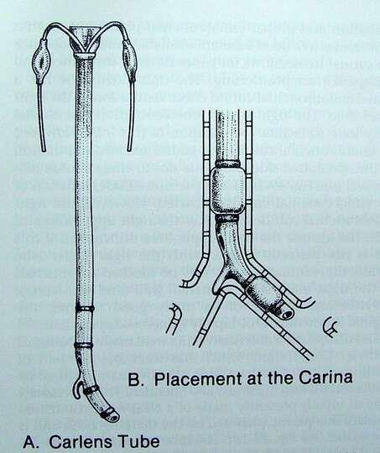

Slide 44
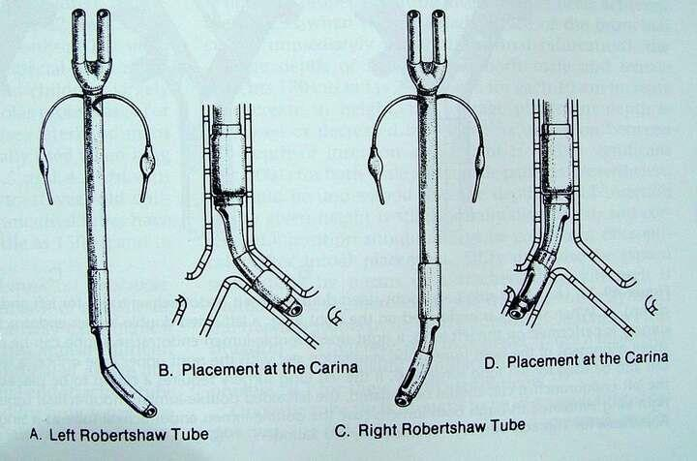

Slide 45
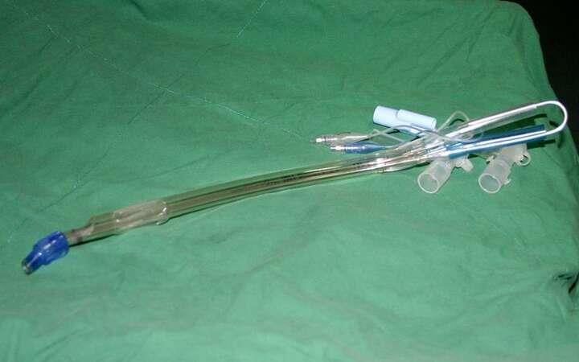

Slide 46
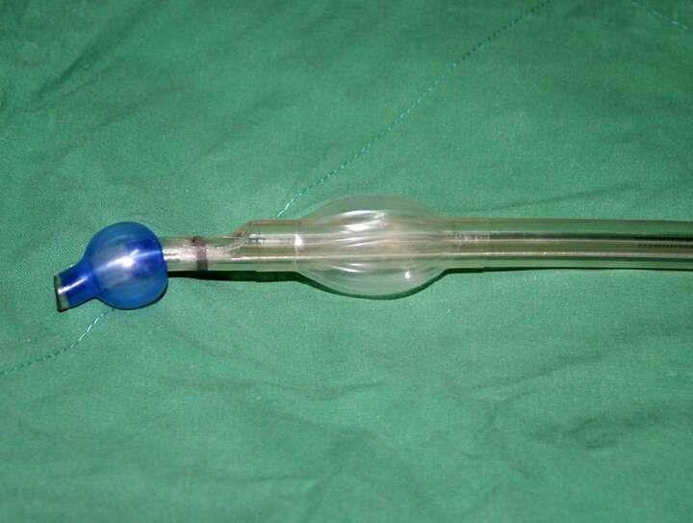

Slide 47
支气管堵塞器(bronchial blocker,BB)
★可以用于任何年龄组
★置管相对容易
★气道阻力小
★术毕无需换管

Slide 48
纤维支气管镜在胸科麻醉中的应用
★引导气管插管
★确定双腔气管导管的位置
★深部吸引
★处理困难气道疑难病例

Slide 49
第四节 常见胸科手术的麻醉处理
Anesthetic Management for
Common Thoracic Surgery Procedures

Slide 50
肺部手术
★麻醉方法
★静脉通道
★体位
★监测
★术中单肺通气
★关胸前检查有无漏气、膨肺
★接水封瓶并再次膨肺

Slide 51
肺叶切除
肿瘤、支气管扩张、肺脓疡、结核瘤等
麻醉选择：静吸复合全麻
麻醉管理：
☆麻醉深度管理
☆呼吸管理
★选口径大的导管
★变动体位注意导管
★防止支气管痉挛
★剖胸后肺萎陷注意手术操作

Slide 52
☆ 循环管理：
★ 负压消失，回心血量减少
★ 术者压迫心脏、牵拉大血管
影响回心血量
★ 失血、粘连分离等。

Slide 53
肺叶切除
☆对于无肺内物质扩散或堵塞危险的病例，一般均可在气管内插管全麻下完成
☆“湿肺”病人，插双腔支气管导管将病肺与健肺隔离
☆肺大泡的病人注意：麻醉前肺大泡已破裂，应先作闭式引流；警惕肺大泡可能破裂，作间歇正压必须用较低的压力

Slide 54

湿肺病人的麻醉处理
湿肺病人包括慢性肺脓疡、支气管扩张症、
肺囊肿、肺结核大咯血
☆问题：
★脓性分泌物进入对侧肺，造成感染播散
★大量分泌物和血液引起呼吸道梗阻
☆处理：
★术前控制痰量，术中注意抽吸
★平稳的麻醉诱导，避免呛咳
★单肺通气

Slide 55
全肺切除术
☆选用双腔支气管导管插管
☆在术者切除全肺组织前应将支气管导管退回到气管内，避免被切断。飘浮导管也应在全肺切除前及时退出
☆缝闭胸腔时应在术侧胸腔内灌注适量的等渗盐水等液体
☆安置胸腔引流管应置于前胸上部，禁用负压吸引引流装置
☆肺切除后输液、输血量均应适当控制

Slide 56
支气管胸膜瘘
☆低压通气
☆引流通畅
☆快速诱导
☆插入双腔支气管导管

Slide 57
二、食管手术
食道癌病人特点：高龄，常并发高血压、心脏病、慢性支气管炎等，进食困难造成营养不良，对麻醉的耐受性差，易发生误吸和肺不张。手术特点：时间长、弓上吻合可能压迫主动脉，游离食道时对侧胸膜可能被撕破。

Slide 58
二、食管手术
麻醉处理：麻醉诱导平稳，避免反流，积极维持血容量，及时补充失血，防止液体过量。术中操作注意血管的压迫及牵拉反应带来的低血压及心律失常，术后应注意病人的通气情况，必要时检查对侧胸腔有无气胸。

Slide 59
食管手术注意事项
☆食管癌病人多有在梗阻部位以上食管的扩大和食物残留，极易发生误吸性肺炎和肺不张
☆食管裂孔疝病人由于食管下段括约肌张力低，易于出现胃内容物反流
☆胸内食管破裂及穿孔可因疼痛出现低血压、呼吸急促、皮下气肿、纵隔气肿、气胸及液气胸
☆食管切除术常将胃提至胸腔，故最好不用N₂0，以免胃胀气影响呼吸功能

Slide 60
三、纵隔手术
☆纵隔肿瘤对麻醉的影响主要决定于其压迫或累及重要器官或血管的情况
★纵隔肿块压迫呼吸道：选用有足够长度和硬度的气管导管；清醒气管内插管；纵隔肿瘤侵及呼吸道，用双腔支气管导管；注意用肌松药后有无器管受压
★重症肌无力：最好避免应用肌松弛药；对非去极化肌松药敏感，可选用短时效并减量；琥珀胆碱较早出现Ⅱ相阻滞

Slide 61
四、气管重建术
气管重建用于气管肿瘤需行气管部分切除或隆突切除及重建手术，麻醉处理比较复杂。关键是保持气道通畅，保证有效的肺通气和换气。
病人术前都有不同程度的呼吸困难及气道梗阻。术前需仔细评估，注意呼吸困难的程度，了解病变性质，明确阻塞的部位及程度。

Slide 62
四、气管重建术
麻醉的关键：
☆保持气道通畅
☆保证气管病变切除
☆保证重建过程中的肺通气和换气

Slide 63
四、气管重建术
☆若肿瘤不大，估计气管内导管能通过狭窄部位，可在静
脉诱导后插管
☆若估计气管内导管通过肿瘤部位有困难，则应在表麻下
清醒插管，导管可轻轻地试通过狭窄部
☆若估计气管内导管不可能通过狭窄部，应先在表麻下清
醒插管，并使导管前端停留在肿瘤上方，避免触碰肿瘤
维持通气

Slide 64
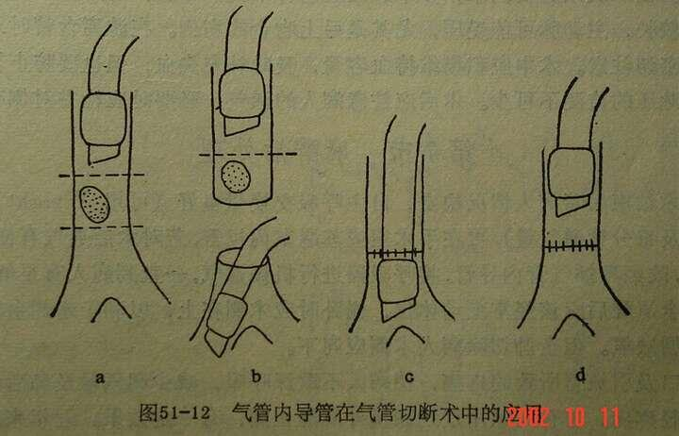

Slide 65
思考题
1.剖胸对患者呼吸和循环的影响?
2.什么是纵隔移位和摆动?
3.什么是反常呼吸?
4.胸科手术患者的麻醉前准备包括哪些?
5.胸科手术麻醉的基本要求?
6.什么是单肺通气?单肺通气的适应症?
7.单肺通气时的生理变化及呼吸管理?
8.如何预防单肺通气时的低氧血症?

Slide 66


谢谢

